Slide 1
本章主要内容
先看电视短片，并说说你对借钱给美国的看法。
10月16日，美国广播公司(ABC)深夜脱口秀节目“吉米鸡毛秀”中，出现“杀光中国人”言论。
当吉米问道，“我们欠中国1.3万亿美元债务，怎样才能还完？”一名6岁的白人儿童说“要绕到地球另一边去，杀光中国人”。
复习：作图说明什么是扩张性财政政策？
减税怎样影响经济？
货币供给及其形成机制。
货币需求及其影响因素。
货币政策工具及其运用。

Slide 2
本章主要内容
复习：作图说明什么是扩张性财政政策？
货币供给及其形成机制。
货币需求及其影响因素。
货币政策工具及其运用。

Slide 3
货币供给与货币供给量
货币供给（money supply）：指货币供给主体向社会公众供给货币的经济行为。
货币供给主体有中央银行、商业银行以及特定存款金融机构。
货币供给量：是指在企业、个人以及各金融机构中的货币总存量，是一个时点数，是存量。

Slide 4
货币供应量的层次
货币供应量可以根据流动性划分为为M₀、M₁、M₂、M₃ 等若干层次。
M₀ =流通中现金或现钞货币，包括纸币与硬币，又叫通货，是银行体系以外流通的货币。
M₁= M₀+商业银行的活期存款，称为狭义货币。
M₂= M₁+商业银行的定期存款和储蓄存款。
M₃ = M₂+其他流动性资产或货币近似物（债券等）。

Slide 5
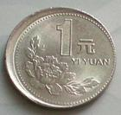
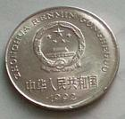
硬币

Slide 6
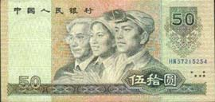
纸币

Slide 7
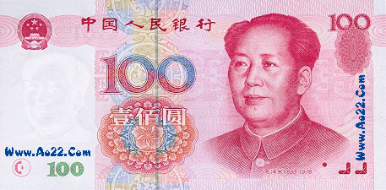
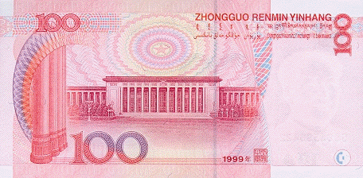

Slide 8



Slide 9
我国的货币层次划分
M₀ =流通中现金
M₁= M₀+企业活期存款+机关团体存款+农村存款+个人持有的信用卡存款
M₂= M₁ +城乡居民储蓄存款+企业机关定期存款+外币存款+信托类存款+证券公司的客户保证金
M₃ = M₂+金融债券+商业票据+大额可转让定期存单等

Slide 10
银行制度（1）
西方国家的金融机构主要包括金融媒介机构和中央银行两类。
金融媒介机构中最主要是商业银行，其他还有保险公司、投资基金等。
商业银行的主要业务是负债业务、资产业务和中间业务。
商业银行之所以称为商业银行，是因为早期向银行借款的人大都经营商业。现在则是沿用习惯用法。

Slide 11
银行制度（2）
负债业务主要是吸收存款，包括活期存款、定期存款和储蓄存款。
资产业务主要包括放款和投资两类业务。
放款业务是为企业提供短期贷款，包括票据贴现、抵押贷款等。
投资业务就是购买有价证券以取得利息收入。
中间业务是指代为顾客办理支付事项和其他委托事项，从中收取手续费的业务。
商业银行与其他企业一样，其运行目的也是为了赚钱。
获得存贷款利息差是银行获利的主要手段之一。

Slide 12


Slide 13


Slide 14


Slide 15
中央银行
中央银行是一国最高金融管理机构，它统筹管理全国金融活动，实施货币政策以影响经济。
当今世界除了少数地区和国家，几乎所有已独立的国家和地区都设立中央银行。

Slide 16
主要经济体的中央银行
美国——联邦储备系统（The Federal Reserve System）；
英国——英格兰银行(Bank of England). ；
欧盟——欧洲中央银行(European Central Bank--ECB) ；
日本——日本银行（Bank of Japan）。
中国？

Slide 17
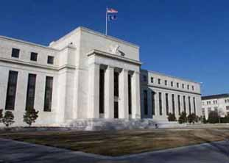
美国联邦储备系统

Slide 18
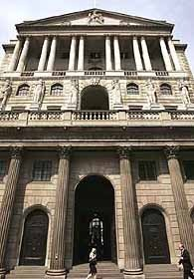
英格兰银行大楼

Slide 19

欧洲中央银行总部

Slide 20
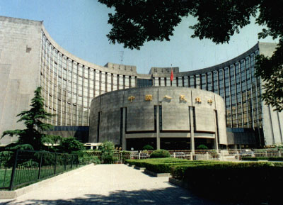
中国人民银行总行

Slide 21

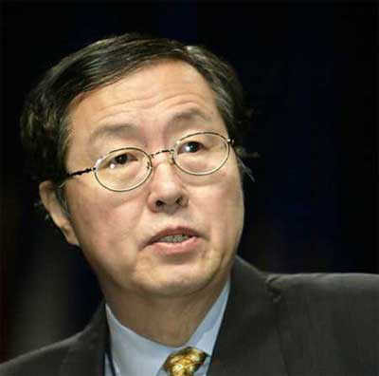
他是谁？

Slide 22

现任中国人民银行行长——周小川

Slide 23
中央银行具有三个主要职能
一是作为发行的银行，发行国家的货币。
二是作为银行的银行，为商业银行提供贷款(用票据再贴现、抵押贷款等办法)，又为商业银行集中保管存款准备金，还为商业银行集中办理全国的结算业务。
三是作为国家的银行，第一，它代理国库，一方面根据国库委托代收各种税款和公债价款等收入作为国库的活期存款，另一方面代理国库拨付各项经费，代办各种付款与转账；第二，提供政府所需资金，既用贴现短期国库券等形式为政府提供短期资金，也用帮助政府发行公债或直接购买公债方式为政府提供长期资金；第三，代表政府与外国发生金融业务关系；第四，执行货币政策；第五，监督、管理全国金融市场活动。

Slide 24
货币创造过程——原始存款和派生存款
复习：举例说明商业银行的三种主要业务分别是什么？
原始存款(primary deposit)：客户以现金存入银行形成的存款。
派生存款(derivative deposit)：银行用转帐方式发放贷款、贴现和投资时创造的存款。
原始存款是派生存款创造的基础，派生存款是信用扩张的条件。

Slide 25
商业银行创造存款货币的前提条件
商业银行存款创造的前提条件：部分准备金制度和非现金结算制度。
部分准备金制度：商业银行只需要将存款的一定比例保持为现金和在中央银行存款形式以应付提现的需要，其余部分可以用于放款或投资。
法定存款准备金：各国以法律形式规定商业银行必须保留的最低数额的准备金。
超额准备金：存款准备金超过法定存款准备金的部分。
在100%全额准备金制度下，银行没有创造存款的可能。部分准备金制度是银行信用创造能力的基础。

Slide 26
非现金结算制度可以使人们能够以开出支票的形式进行货币支付，银行之间的往来进行转帐结算，不需要使用现金。
若一切贷款必须付现，则无法派生存款，银行也就没有创造信用的可能。
因此，非现金结算制度也是商业银行创造信用的前提条件。

Slide 27

存款创造过程的开始
假定联邦储备系统（央行）从A女士处购买了$1000的政府债券；
A女士获得$1000现金，并将其存入银行1；
A女士的这一行为导致连锁反应，反应过程如下表。

Slide 28
设法定准备率为10%，超额准备金为零，最后，全部银行创造了10倍于原始存款的新存款
 | 新的存款 | 贷款增加 | 法定准备金
相关的银行 | （$） | （$） | （$）
初始银行 | 1,000.00 | 900.00 | 100.00
第2级银行 | 900.00 | 810.00 | 90.00
第3级银行 | 810.00 | 729.00 | 81.00
第4级银行 | 729.00 | 656.10 | 72.90
第5级银行 | 656.10 | 590.49 | 65.61
第6级银行 | 590.49 | 531.44 | 59.05
第7级银行 | 531.44 | 478.30 | 53.14
第8级银行 | 478.30 | 430.47 | 47.83
第9级银行 | 430.47 | 378.42 | 43.05
第10级银行 | 378.42 | 348.68 | 38.74
前10级银行总和 | 6,513.22 | 5,861.90 | 651.32
… | … | … | …
其他银行总和 | 3,486.78 | 3,138.60 | 348.68
整个银行体系总和 | 10,000.00 | 9,000.00 | 1,000.00

Slide 29

货币供给扩展过程
设准备金比率为10%，原始存款为1000。
最终增加的存款（△D）为：
1000+1000（1-10%）+ 1000（1-10%） ²+ 1000（1-10%） ³ +……+1000（1-10%）^{n}=
1000[1+ （1-10%） + （1-10%） ² + （1-10%）^{n} ]=?
令x= 1-10%
根据无穷几何级数公式： 1+x+x² +x³ +…+x^{n} +…=1/（1- x）
则最终增加的存款（ △D ） =1000（1/10%）=10000

Slide 30

一般化
10000=1000（1/10%）
其中10000为最终增加的存款（ △D ），1000为银行1吸收的存款（ △ R)，10%法定准备金比率（r_{d}）。
即 △ D= △ R/ r_{d} 。

Slide 31

货币供给乘数公式
根据定义，货币创造乘数公式可以写成 1/ r_{d} 。
显然，银行货币创造规模取决于法定准备金比率（ r_{d} ），且与r_{d}反向变动。

Slide 32
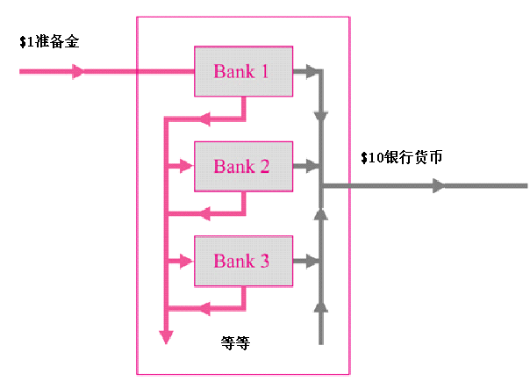
货币扩张图示
银行1
银行2
银行3

Slide 33

存款创造的条件
没有现金漏出，如把钱放在饼干筒里或窖藏；
无超额准备金，即商业银行严格遵守法定准备金规定。

Slide 34
小问题
如果银行决定留下新准备金而并不贷放出去，情况又会怎样呢？
存款创造过程因此结束。

Slide 35

总结一下
商业银行与其他企业一样，其目的也是为了赚钱。
与其他企业不同的是，银行资产负债表中有一个独特的项目——准备金。
部分准备金制度使银行具备了创造货币的能力。
银行货币创造规模取决于法定准备金比率（ r_{d} ），且与r反向变动。

Slide 36
货币需求
货币需求：指社会各部门在既定的收入或财富范围内能够而且愿意以货币形式持有的资产数量。
持有货币的首要动机就是把货币作为商品交易的媒介。
持有货币的又一个动机就是把货币作为保存财富的一种形式。

Slide 37
货币需求的影响因素（1）
收入状况：一般情况下，货币需求量与收入同向变动。
取得收入的时间间隔也影响货币需求量。时间间隔延长，则货币需求量增大；反之，货币需求量减少。
市场利率：市场利率与货币需求反向变动。
信用发达程度：在信用制度健全、信用比较发达的经济中，货币需求量相对较少。

Slide 38
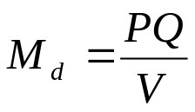
货币需求的影响因素（2）
消费倾向：一般情况下，与货币需求量同向变动。
货币流通速度、社会商品可供量和物价水平：物价水平和商品可供量同货币需求成正比，而货币流通速度同货币需求成反比。
心理预期和偏好：当人们预期证券投资收益丰厚时，就会减少货币需求而转向持有证券。

Slide 39
复习一下
法定准备金比率与派生存款以及原始存款的关系分别是什么？

Slide 40
货币需求
货币需求：指社会各部门在既定的收入或财富范围内能够而且愿意以货币形式持有的资产数量。
持有货币的首要动机就是把货币作为商品交易的媒介。
持有货币的又一个动机就是把货币作为保存财富的一种形式。

Slide 41
凯恩斯货币需求动机
交易动机：指人 们为进行日常交易而产生的货币需求。取决于收入并正相关。
预防动机：为了防止未来收入减少或支出增加这种意外变化所持有的货币。取决于收入并正相关。
投机动机：人们对闲置货币余额的需求。是为了在利率变动中进行债券投机，以获取利润 。取决于利率并负相关。

Slide 42
货币需求函数
以M₁表示满足交易动机和预防动机所持有的货币需求量，以M₂表示满足投机性动机所持有的货币需求量。
M₁与收入（Y）正相关，即M₁ = L₁(Y) 。
M₂则与利率（i ）负相关，即M₂ = L₂ (i)。
用M表示货币总需求量，则
M=M₁ + M₂ = L₁（Y）+L₂（i)

Slide 43

货币需求曲线
货币需求曲线描述利率与货币需求量的关系。
利率是持有货币的成本水平。如果其他条件不变，利率上升，货币的需求量会下降。
即利率与与货币需求量反
向变动,如图所示。

Slide 44
货币供给曲线
货币供给曲线反映利率与货币供给量的关系。
货币供给量由私人银行系统和中央银行共同决定；最终由中央银行决定。
货币供给曲线因此是图中的垂线SS。

Slide 45
货币政策
货币政策是指政府通过中央银行变动货币供给量，影响利率和国民收入的政策措施。
通过改变货币供应量导致利息率变化，从而影响投资和总需求，这就是这种政策起作用的主要机制。
所以，要了解凯恩斯主义货币政策的机制就必须弄清两个问题：第一，利率如何形成与变化；第二，利率如何影响投资和总需求。
下面利用货币需求曲线与货币供给曲线说明第一个问题。

Slide 46
货币价格（利率）的决定
货币的价格（i）取决于货币需求曲线与货币供给曲线的交点。
如下图所示。

Slide 47
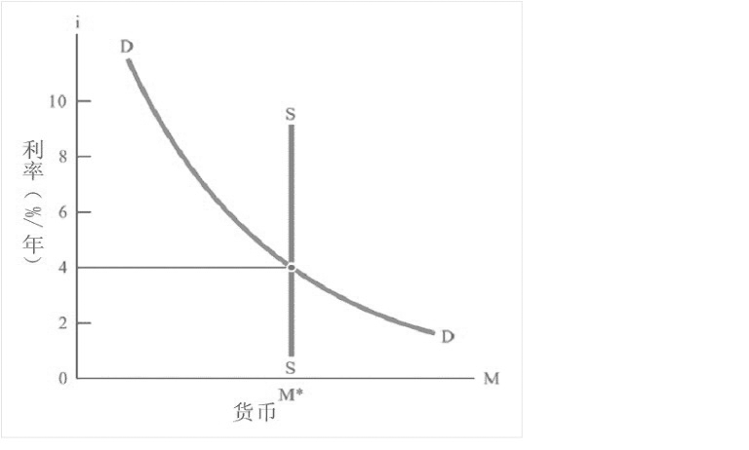
货币的供给与需求
说明: 货币的需求与供给的交点决定利率
图10-5 货币市场

Slide 48
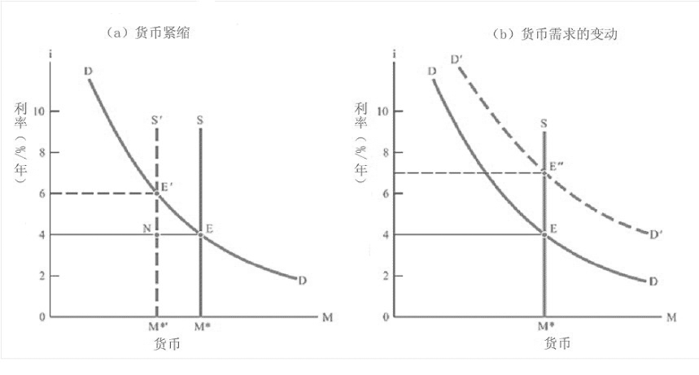
货币市场变动
货币政策或价格的变化影响利率

Slide 49
再看看利率变动如何影响投资（总需求）以及GDP。
货币政策（举例）使SS曲线左右移动，市场利率因此发生变化。
投资是利率的反函数，利率变化导致投资变化。
投资具有乘数效应，投资变化导致GDP多倍的变化。

Slide 50
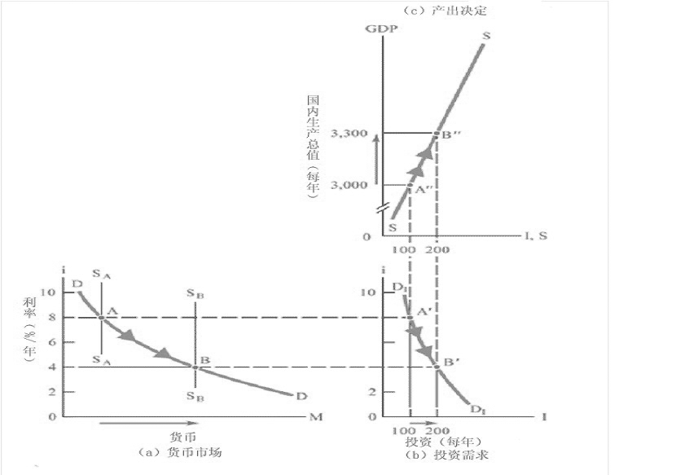
货币政策图解
中央银行决定货币供给，改变利率和投资，因而影响GDP

Slide 51
再贴现率政策(三个主要货币政策工具之一）
复习：列举三种不同的货币需求及其影响因素。
再贴现（rediscount）：指商业银行或其他金融机构向中央银行转让（贴现）未到期票据。
居民和企业没钱时可以向商业银行借钱（贷款），若商业银行业没钱了，怎么办？
好办。它们可以向中央银行借钱（再贴现）。中央银行没钱了怎么办？
不用担心。央行是银行的银行，是发钞银行。直接印钞票就行。
对中央银行来说，再贴现是向商业银行提供资金的一种方式；对商业银行来说，再贴现是出让已贴现的票据。
再贴现率是央行对商业银行以及其他金融机构的放款利率。

Slide 52
再贴现率政策(三个主要货币政策工具之一）
降低贴现率，商业银行得到更多资金，商业银行可以增加对客户的放款。
放款增加又可以通过银行创造货币的机制增加流通中的货币供给量，降低利息率。
提高贴现率，商业银行资金短缺，不得不减少对客户的放款或收回货款。
贷款的减少也可以通过银行创造货币的机制减少流通中的货币供给量，提高利息率。
再贴现率政策是一个被动性政策，央行只能等待商业银行来贷款，难以主动实施。

Slide 53
公开市场业务(三个主要货币政策工具之二）
复习：作图说明货币政策的作用过程。
公开市场：是买卖政府债券的市场。公开的意思是这个市场是向所有的商业银行以及中央银行敞开的，大家都可以参与。
各国的法律基本上都规定，央行不能直接认购财政部债券，即不能介入一级债券市场，但可以进入二级市场（公开市场）。
公开市场业务：指在金融市场上，中央银行卖出或买进有价证券，其中主要是各种政府债券。
买进或卖给出有价证券是为了调节货币供应量。

Slide 54
公开市场业务(三个主要货币政策工具之二）
买进有价证券，把货币投入市场，从而增加货币量。
卖出有价证券，使得货币回笼，从而减少货币供给量。
该政策可以灵活应用，也是完全的主动性政策。

Slide 55
量化宽松（QE：Quantitative Easing）
主要是指中央银行在实行零利率或近似零利率政策后，通过购买国债等中长期债券，增加基础货币供给，也被简化地形容为间接增印钞票。
量化指的是扩大一定数量的货币发行，宽松即减少银行的资金压力。
当银行和金融机构的有价证券被央行收购时，新发行的钱币便被成功地投入到私有银行体系。
一般来说，只有在利率等常规工具不再有效的情况下，货币当局才会采取这种极端做法。
2008年以来，美联储共推出4轮量化宽松，如 2012年12月13日凌晨，美联储宣布推出第四轮量化宽松QE4，每月采购450亿美元国债，加上QE3每月400亿美元的的宽松额度，联储每月资产采购额达到850亿美元。
2014年10月29日，美国联邦储备委员会宣布结束其债券购买计划；由此，美联储量化宽松政策宣告结束。

Slide 56
逆回购
逆回购为中国人民银行向一级交易商购买有价证券，并约定在未来特定日期将有价证券卖给一级交易商的交易行为。
逆回购为央行向市场上投放流动性的操作，逆回购到期则为央行从市场收回流动性的操作。
2012年7月3日，央行连续实施巨额逆回购，两周逆回购累计释放资金规模已达2680亿元。
2012年8月21日，央行再推逆回购。
2012年10月30日央行上午在公开市场操作中开展两期共3950亿元逆回购操作，创史上单日新高。

Slide 57
联邦公开市场委员会
美联储内部有一个机构叫“联邦公开市场委员会”（FOMC ），专门负责指导公开市场操作。
公开市场业务是美联储最重要、最核心货币政策手段。
现在，美联储基本不再使用存款准备金手段，也很少使用贴现率政策。

Slide 58
三个主要货币政策工具（3）
——法定准备率
假定商业银行的准备率正好达到了法定要求，这时中央银行降低准备率就会使商业银行产生超额准备金，这部分超额准备金可以作为贷款放出，从而又通过银行创造货币的机制增加货币供给量，降低利息率。
相反，中央银行提高准备率就会使商业银行原有的准备金低于法定要求，于是商业银行不得不收回贷款，从而又通过银行创造货币的机制减少货币供给量，提高利息率。
美联储不轻易使用该政策，因为第一有时延，第二作用太猛烈。
宏观经济数据.doc

Slide 59
中国的法定准备率政策及其他
中国人民银行以前主要采用法定准备率政策调控经济。
如2007年央行就上调了存款准备金率11次，差不多一月一次。后来呢？
我国央行也较多运用贴现率政策。
但与美国相反，公开市场业务操作的作用不大。
不是这个政策不适合中国，而是因为中国的公开市场规模较小，操作经验也不足。

Slide 60
中国货币政策的另一个特色
中国人民银行还可以直接规定存贷款利率的方式来调节货币供给量。
因为中国的商业银行大多属于国有或国家控股的银行，政府有权对它们直接进行管理和约束。
其他许多国家，央行并不直接规定商业银行的存贷款利率。
因为它们的商业银行是私人银行，如美国的花旗银行等。
新闻里经常说美联储降息的消息。但这个利息不是存贷款利率，而是“联邦基金利率”，是商业银行同业拆借利率，即银行间相互借钱的利率，其中最重要的是隔夜拆借利率。该利率影响银行资金的运用成本，从而影响货币供给量。

Slide 61
中央银行的独立性
各国央行的权力很不相同，这取决于央行的独立性，即央行与政府的关系。
美联储独立性极强,只对国会负责。
美联储主席和副主席任期为四年，但联邦储备委员会的委员的任期是14年，主席可以在他的任期内连任主席，即可以当14年，比美国总统最长任期8年长多了，因此有足够的独立性。
日本的央行日本银行虽隶属于大藏省（财政部），但独立性也很强。欧盟各国则放弃了货币政策的自主性。
中国的央行是国务院的组成部门，并不是完全独立的。英国的央行英格兰银行的独立性也较差。

Slide 62
哪个国家或经济体的央行影响较大？
美联储的影响最大。
因为美国是世界上第一大经济体，经济与政策走向牵动全球神经。
所以美联储主席的职务敏感而重要，说错一句话，可能引发全球经济恐慌。
格林斯潘供做了18年美联储主席，80岁退休，除了学术水平高以外，也得益于他的谨慎性格，据说出言含糊、模棱两可。
还据说他与女朋友交往了多年，女友从来没有听格林斯潘明确表示过是否爱她，就是求婚也求了三次，女友最后从别人那里打听到格林斯潘的特点后才答应他。

Slide 63
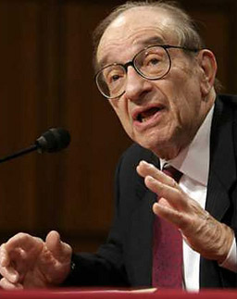
他是谁？

Slide 64
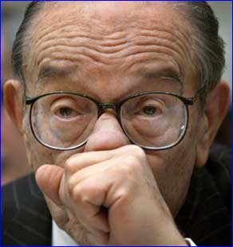
任期：1987年8月11日 -2005年10月31日

Slide 65
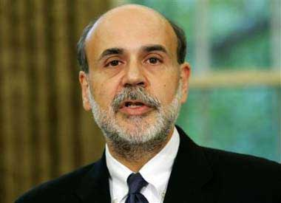
美联储现任理事长本·博南克( Ben Bernanke)

Slide 66
美联储现任和前任主席
现任：美国前总统经济顾问委员会主席本·博南克( Ben Bernanke) 。被认为是“美国第二号实权人物”。
1987年至2005年：艾伦·格林斯潘 （Alan Greenspan) 。

Slide 67
其他货币政策工具
央行利用自己的地位与威望对商业银行进行道义劝告。
缺点：缺乏强制性。

Slide 68
练习
量化宽松（QE：Quantitative Easing）的实质及其经济影响。

Slide 69
练习
根据我国准备率调整数据等说明什么情况下中央银行应该适当提高法定存款准备率？
什么情况下中央银行应该适当降低法定存款准备率？
设初始银行存款为1000，比较我国1988年9月法定存款准备率（13%）与1999年11月法定存款准备率（6%）不同的银行货币扩展效应 。

